Slide 1
Федеральное государственное бюджетное образовательное учреждение высшего образования «Красноярский государственный медицинский университет имени профессора В.Ф. Войно-Ясенецкого»
Министерства здравоохранения Российской Федерации
Фармацевтический колледж
МДК 03.01 Организация деятельности аптеки и ее структурных подразделений ПМ.03 Организация деятельности структурных подразделений аптеки и руководство аптечной организацией при отсутствии специалиста с высшим образованием ООО «АптекаЭконом» г. Красноярск, ул. Октябрьская 1
Выполнил(а): Байша А.В. 204 группа
Общий/непосредственный руководитель: Огурцова У.С.(заведующая аптеки)
Преподаватель: Тельных М.А. (преподаватель)
Красноярск, 2022

Slide 2
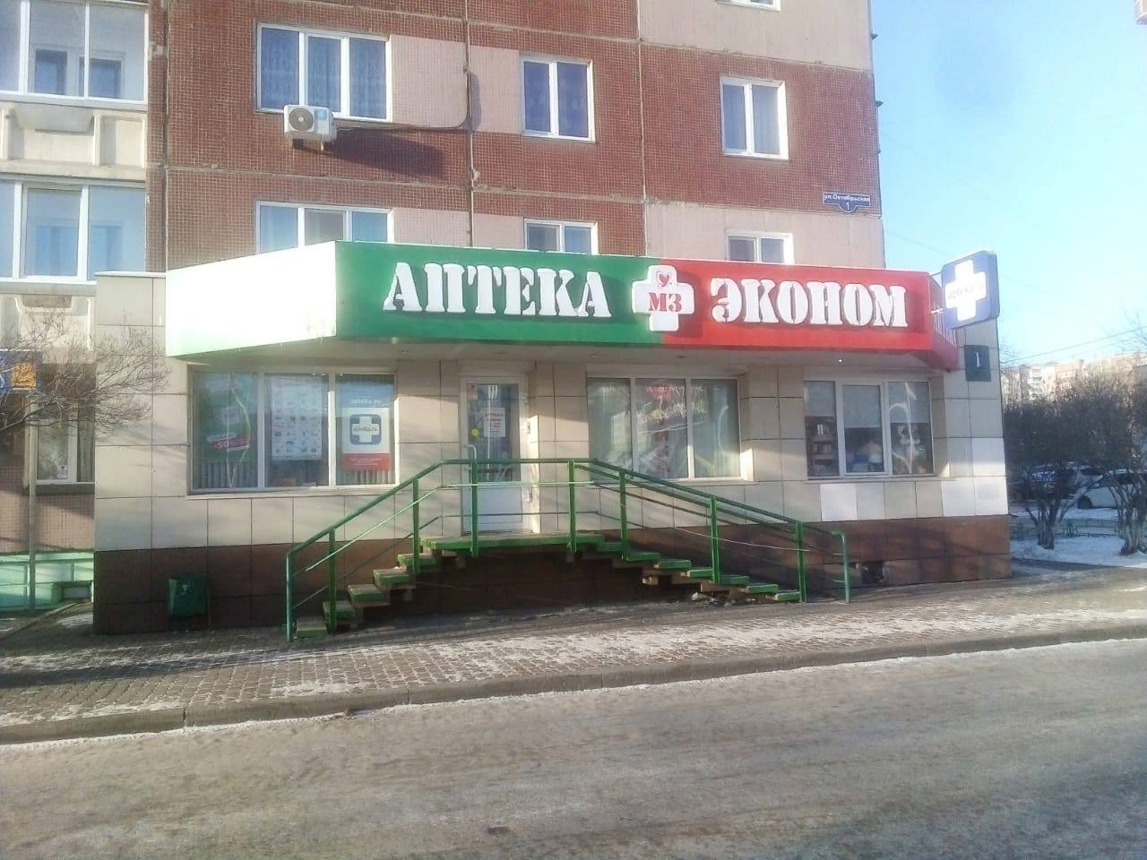
Вывеска аптеки

Slide 3
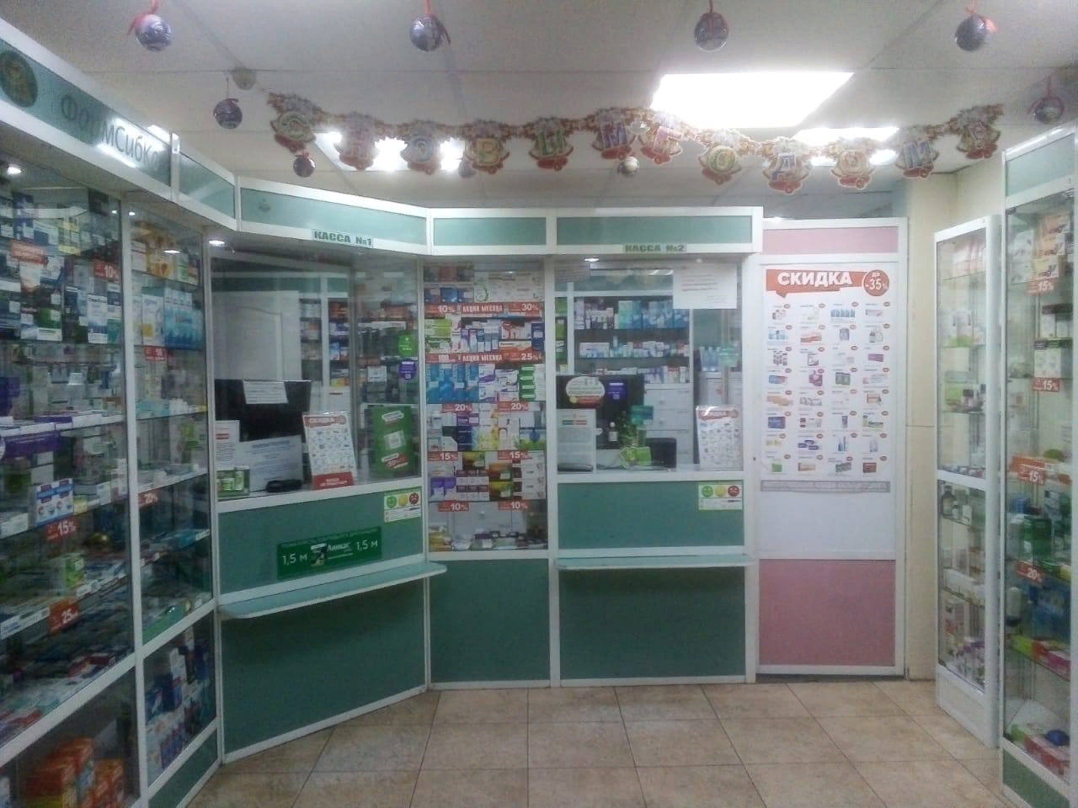
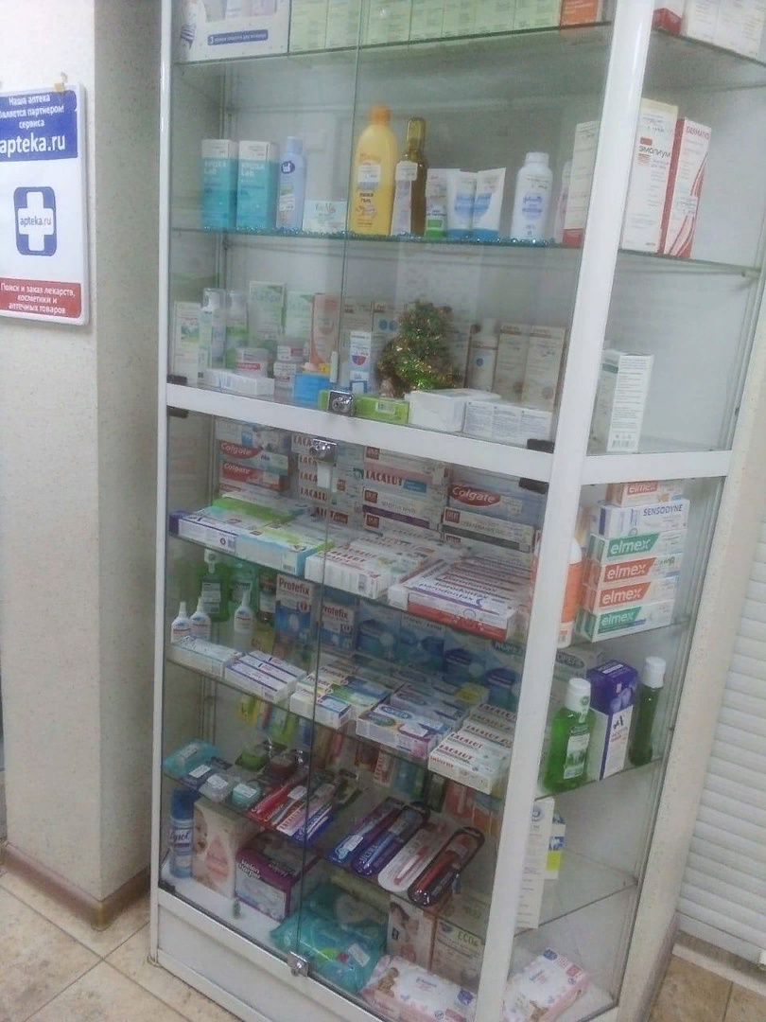
Торговый зал

Slide 4
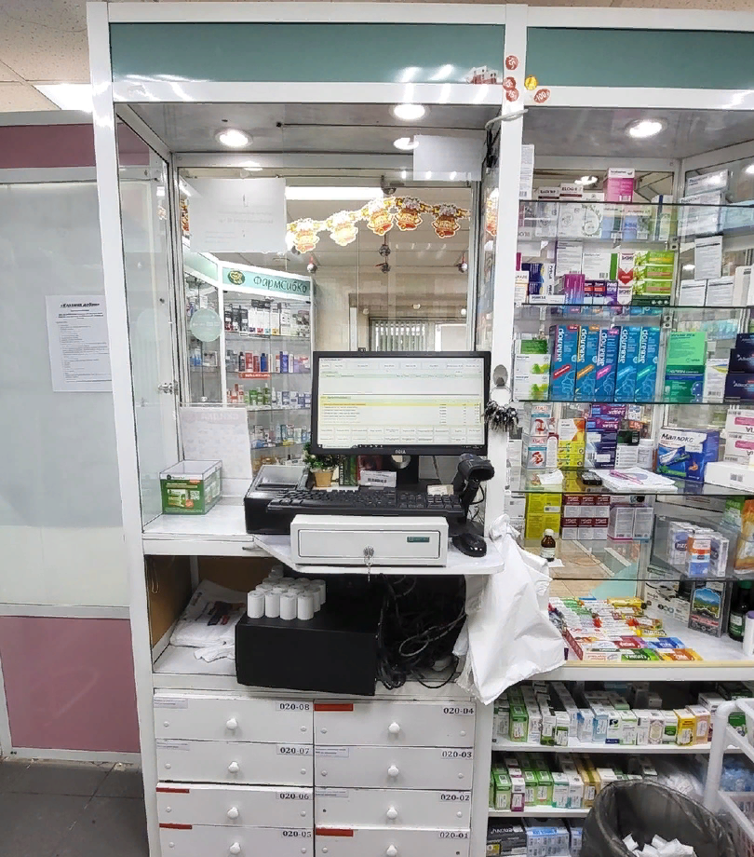
Рабочее место фармацевта

Slide 5
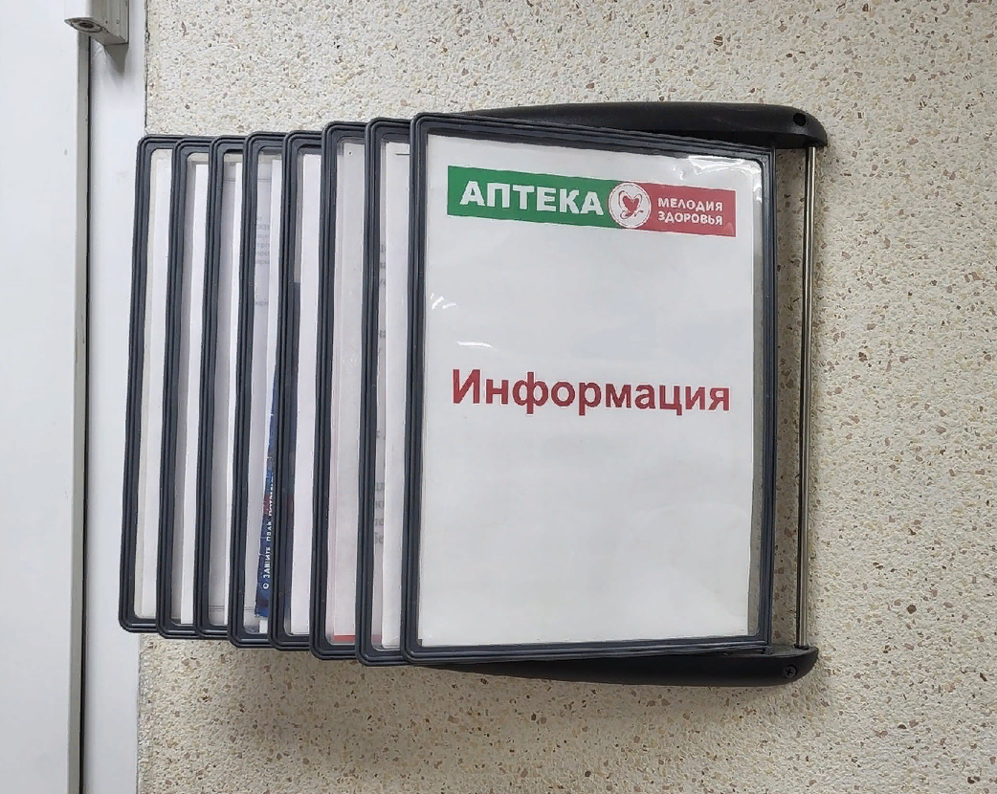
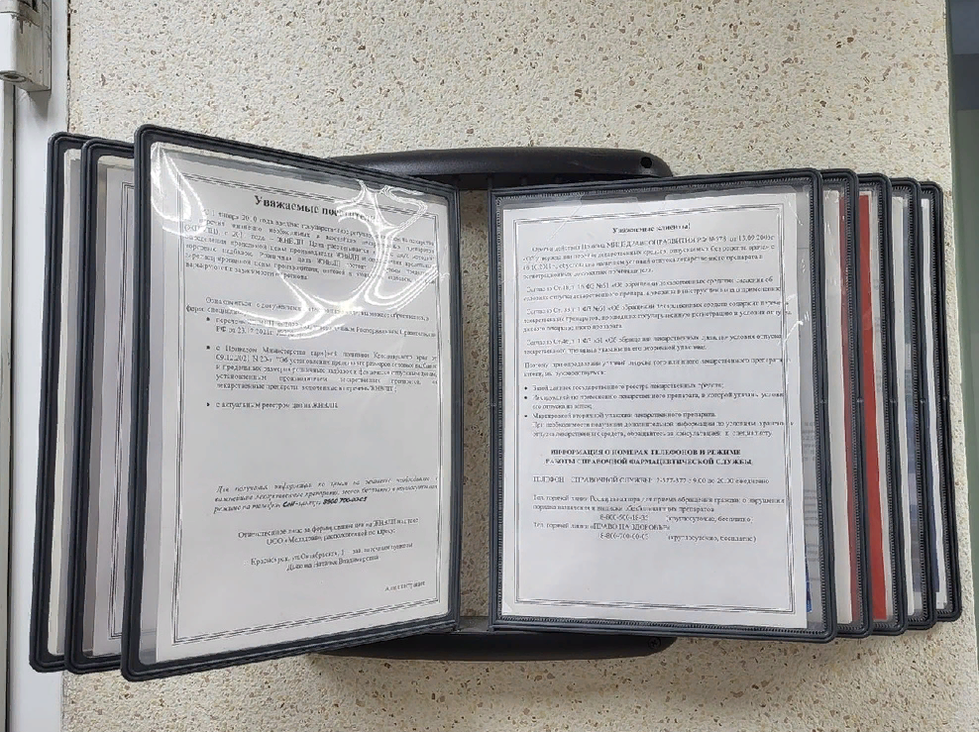
Информационный стенд для посетителей

Slide 6
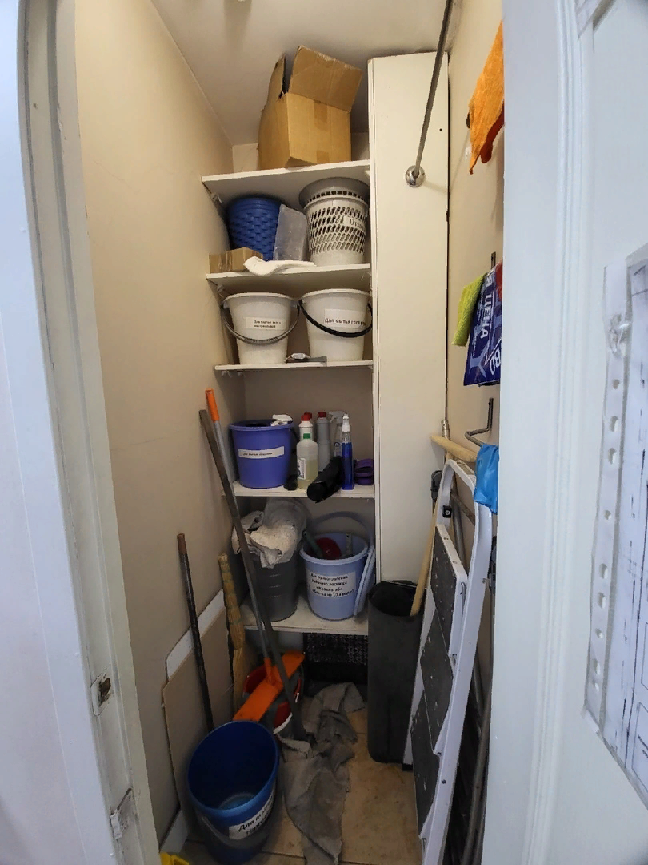
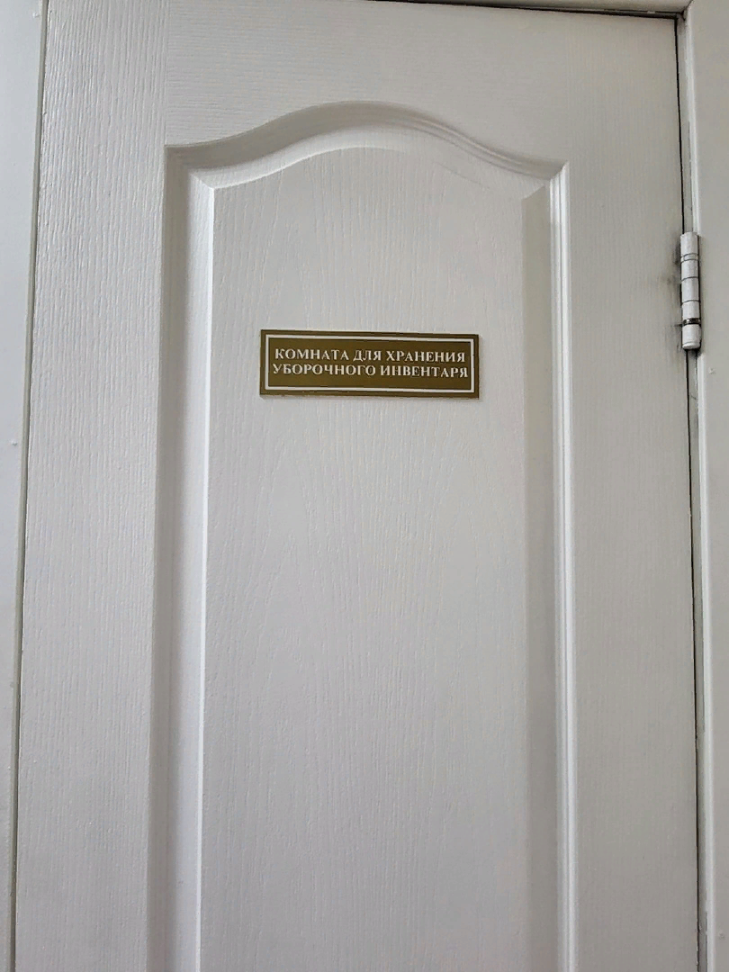
Помещение для хранения уборочного инвентаря

Slide 7
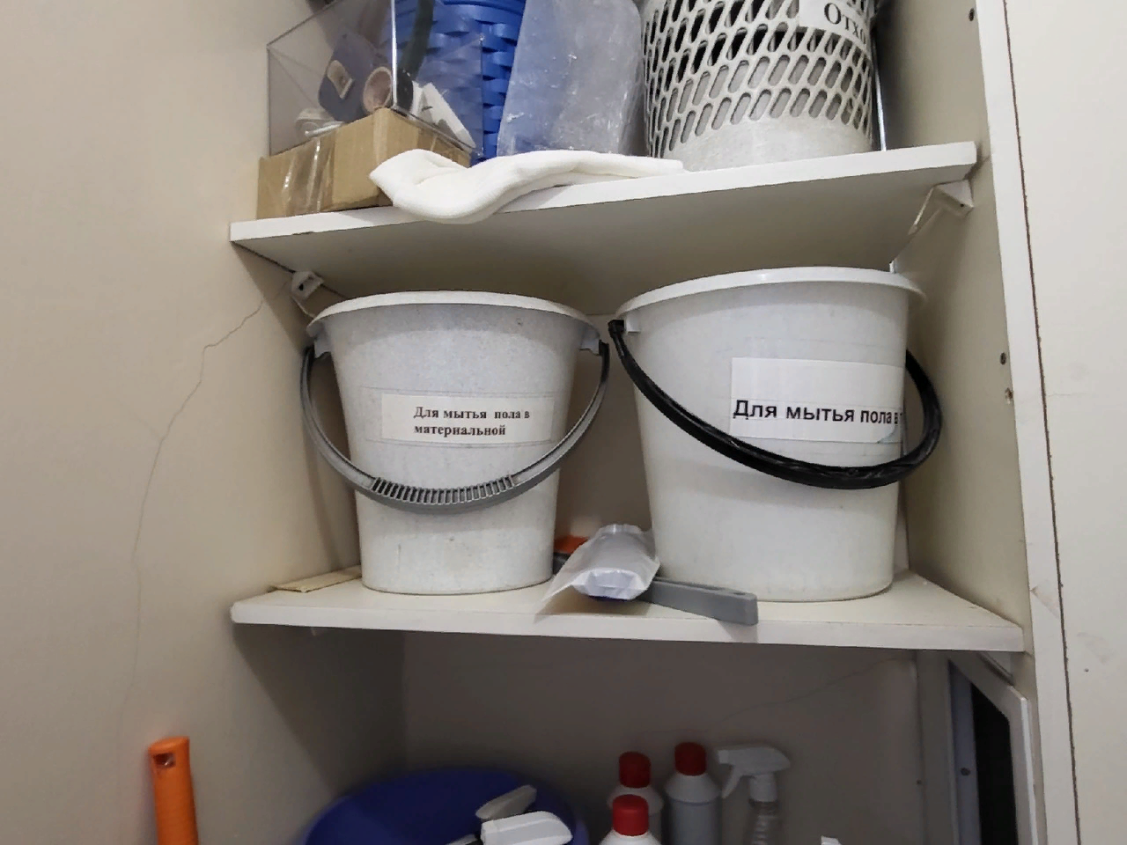
Промаркированный уборочный инвентарь

Slide 8
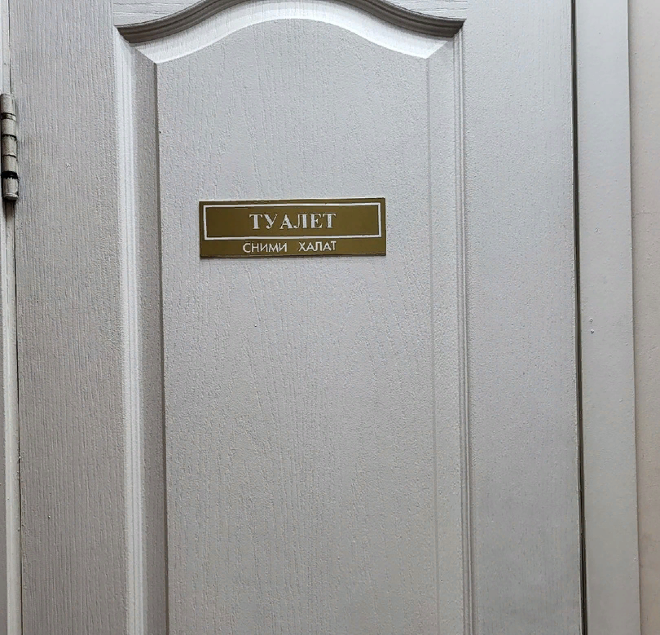
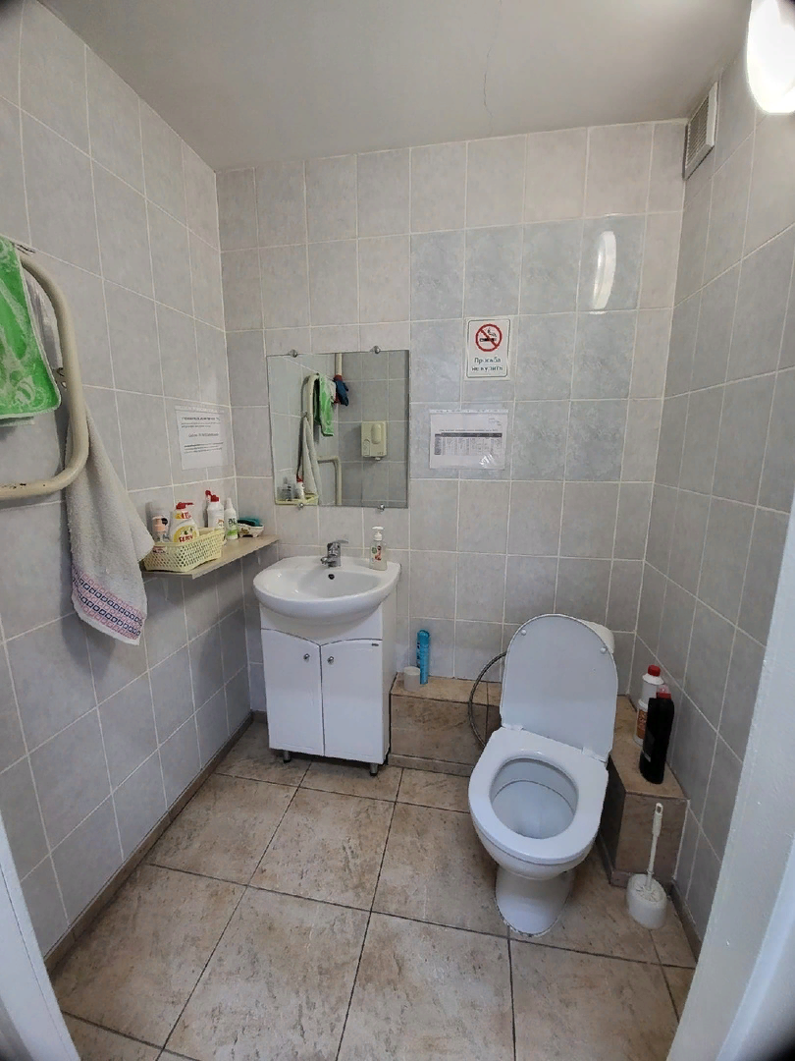
Санузел

Slide 9
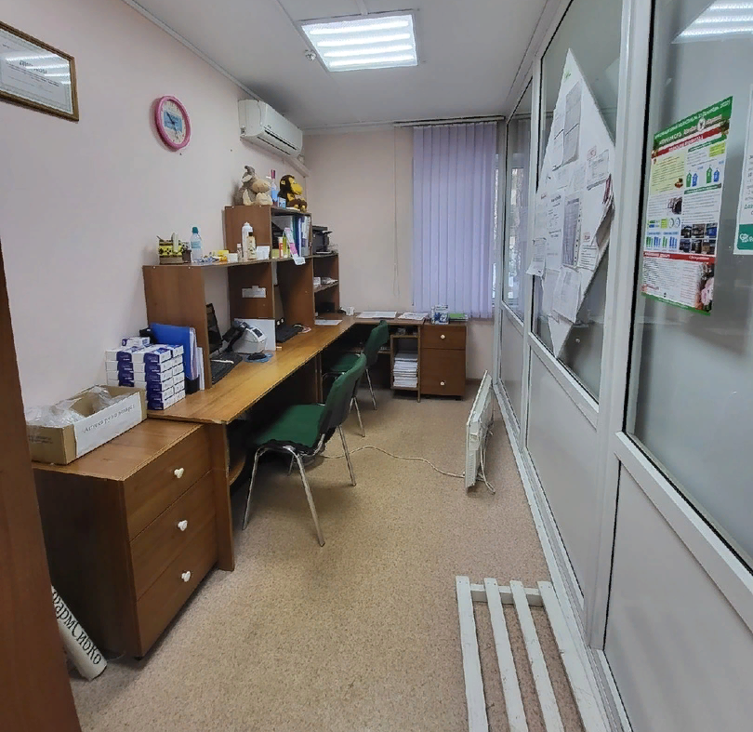
Административно-бытовая зона

Slide 10
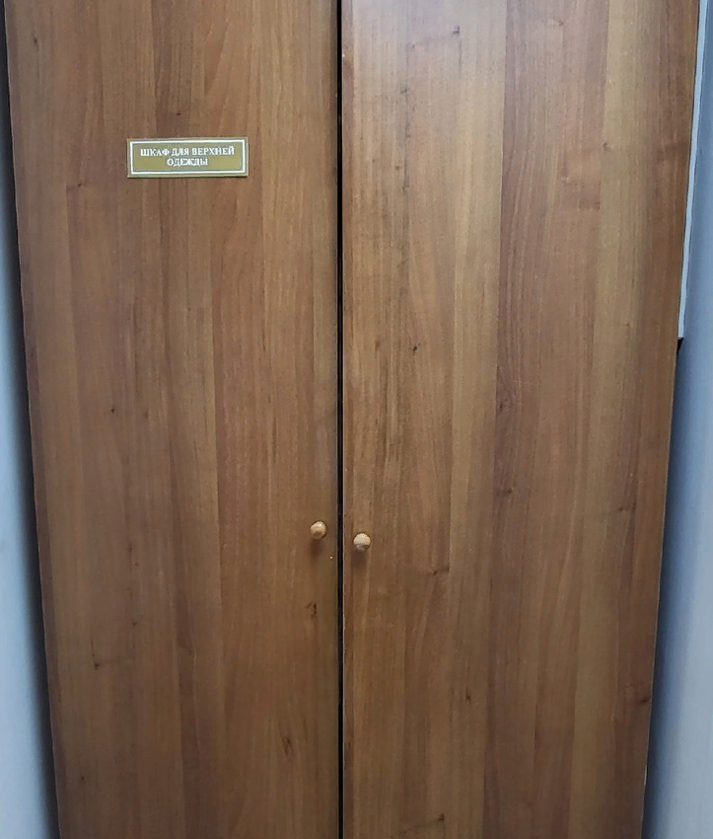
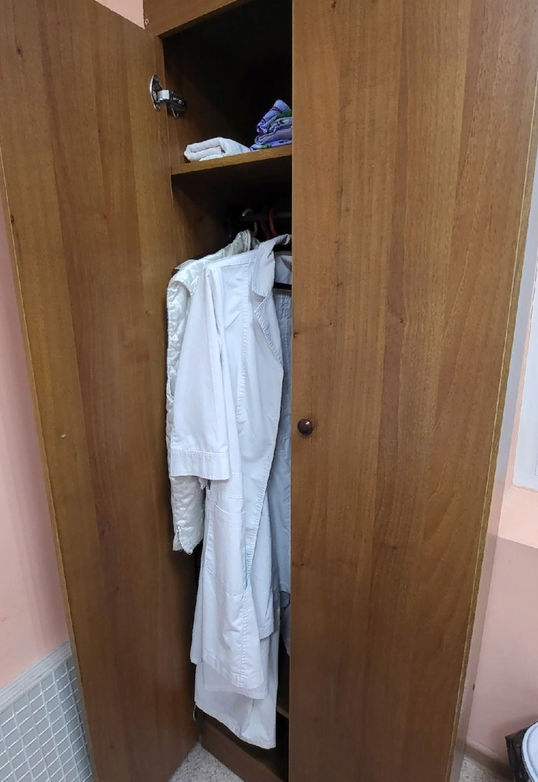
Зона хранения верхней и санитарной одежды
Верхняя одежда
Санитарная одежда

Slide 11
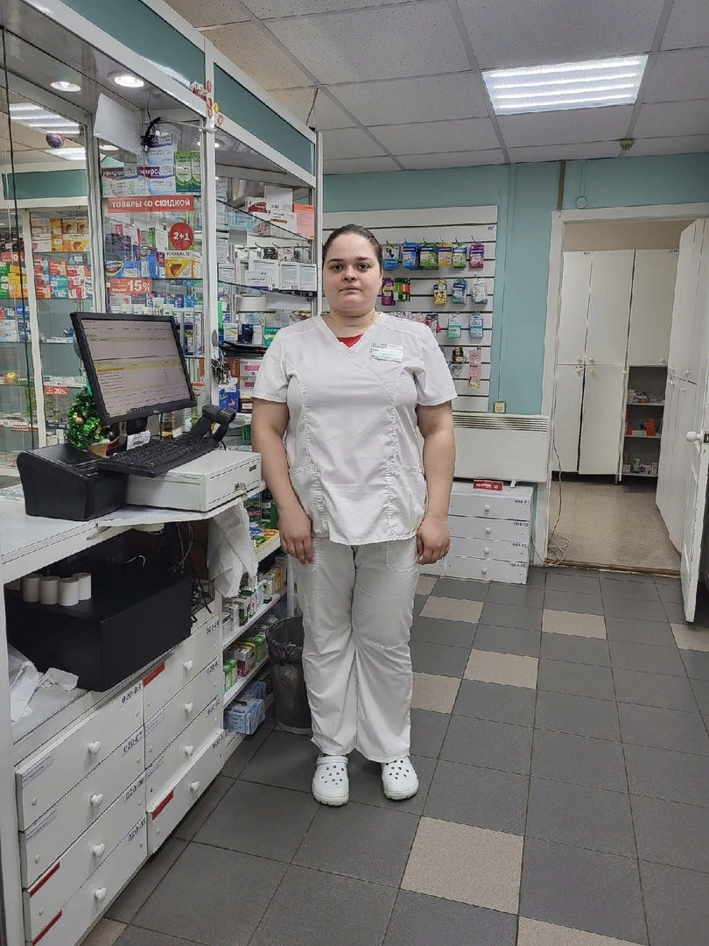
Фармацевт в санитарной одежде

Slide 12
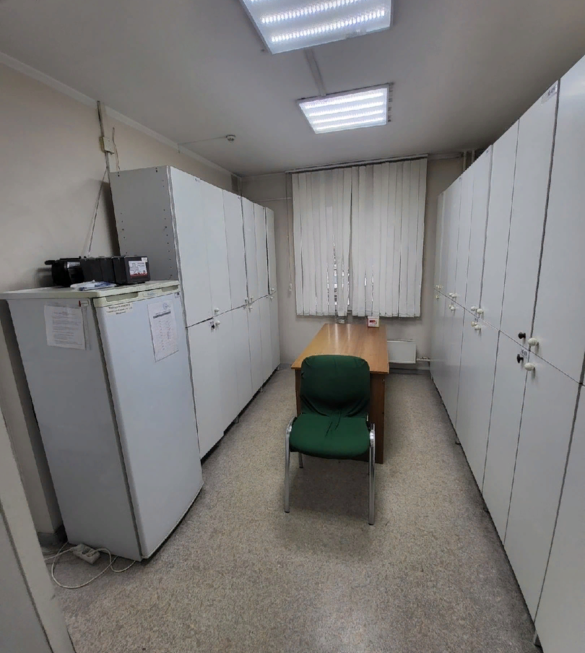
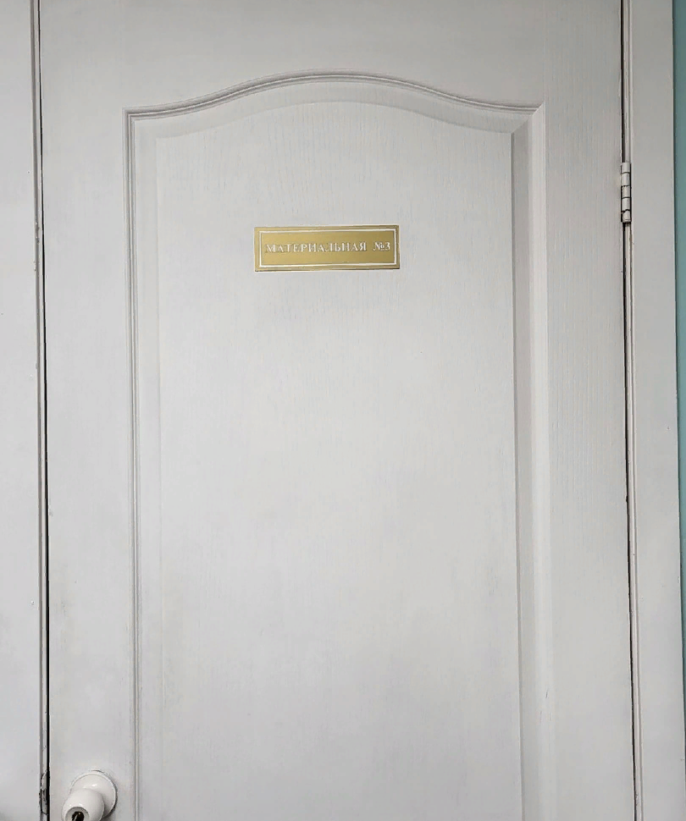
Помещения для хранения аптечных товаров (материальные комнаты)
Материальная комн.3

Slide 13
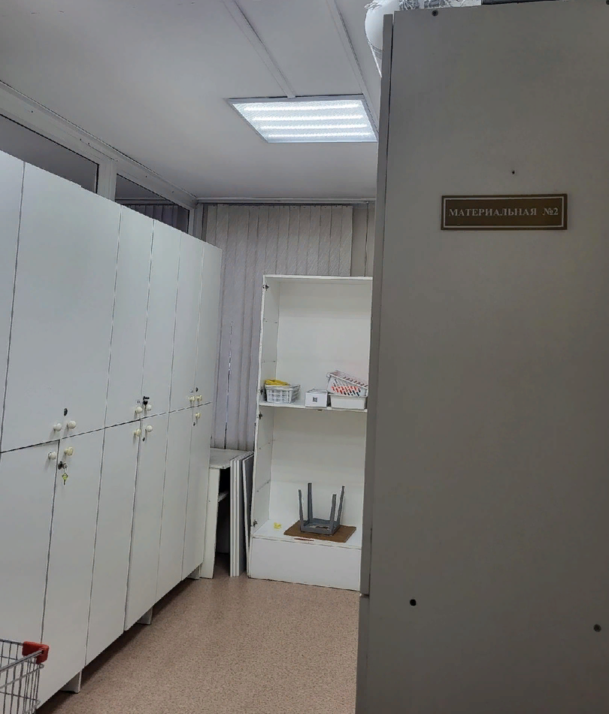
Помещения для хранения аптечных товаров (материальные комнаты)
Материальная комн. 2

Slide 14
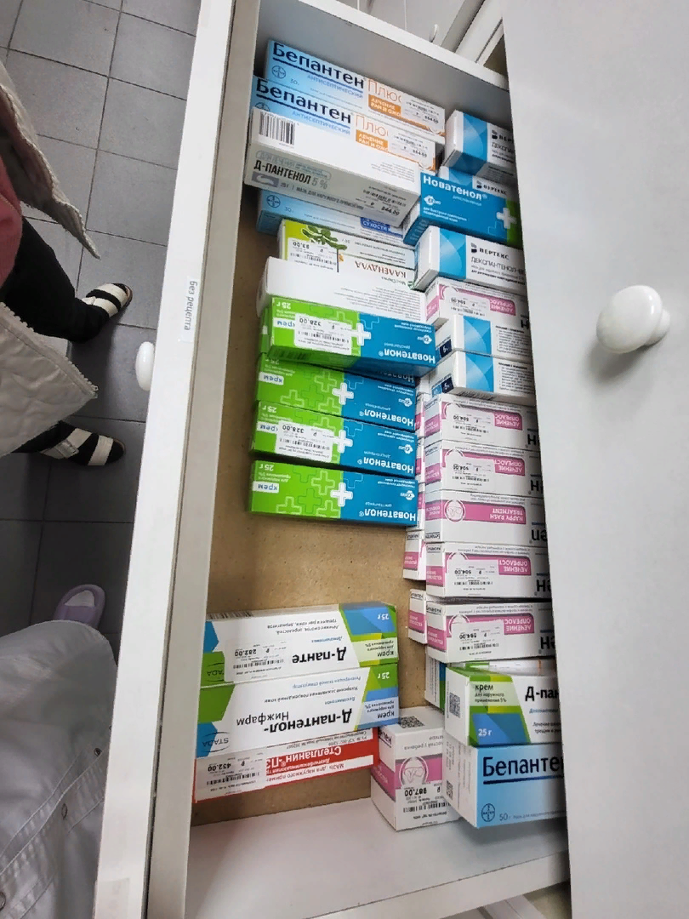
Шкафы для хранения наружных ЛП

Slide 15
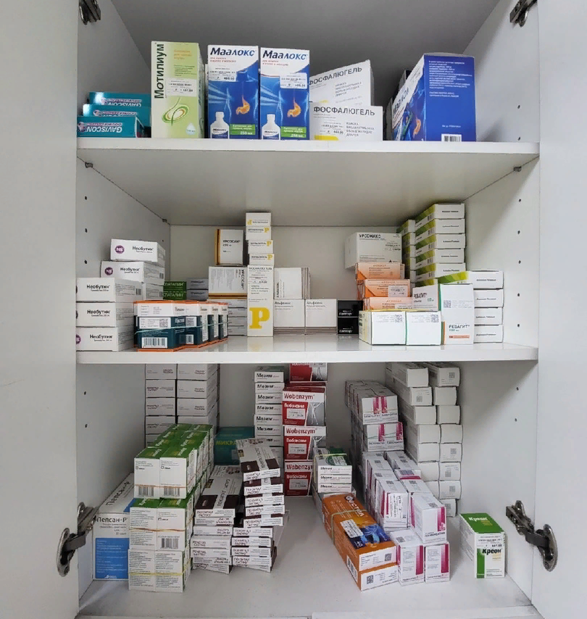
Шкафы для хранения внутренних ЛП

Slide 16
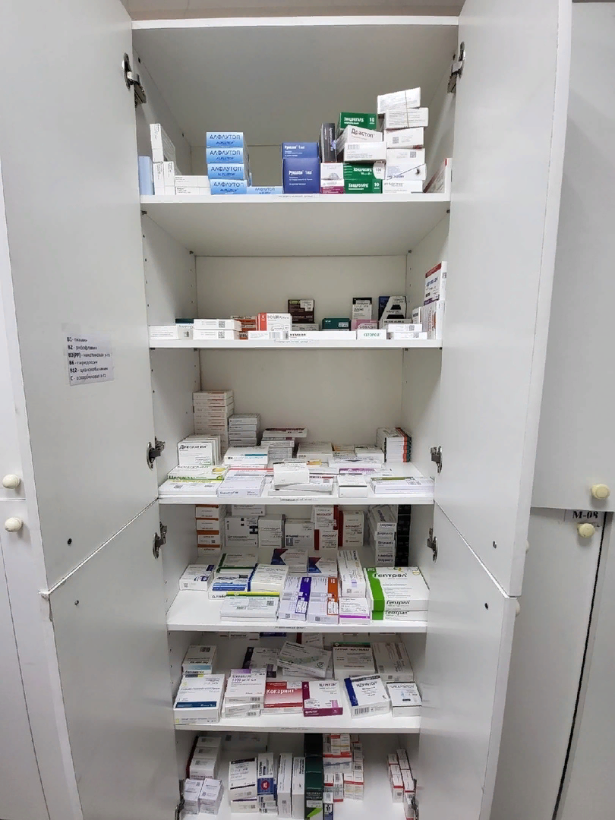
Шкафы для хранения ЛП для инъекций

Slide 17
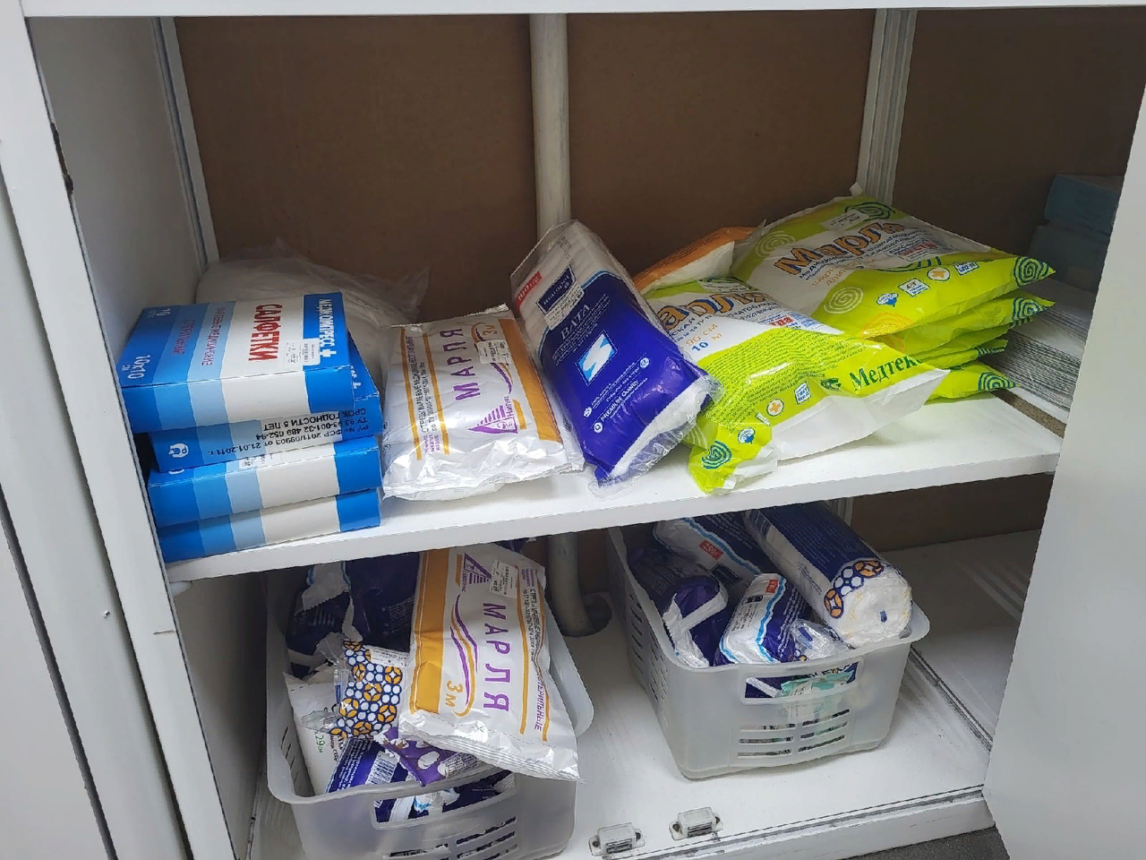
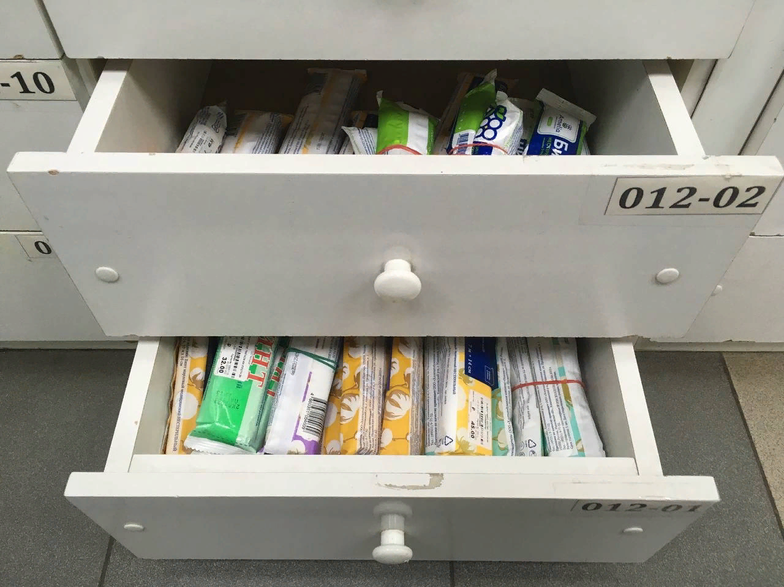
Шкафы для хранения перевязочного материала

Slide 18
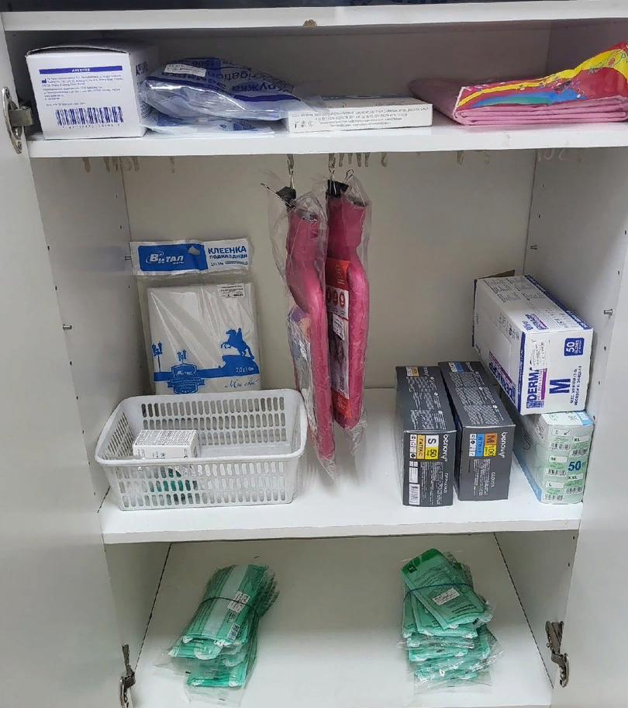
Шкафы для хранения резиновых изделий

Slide 19
Шкафы для хранения ЛРС

Slide 20
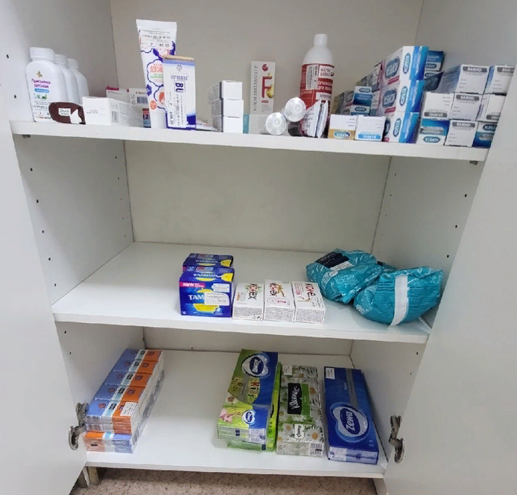
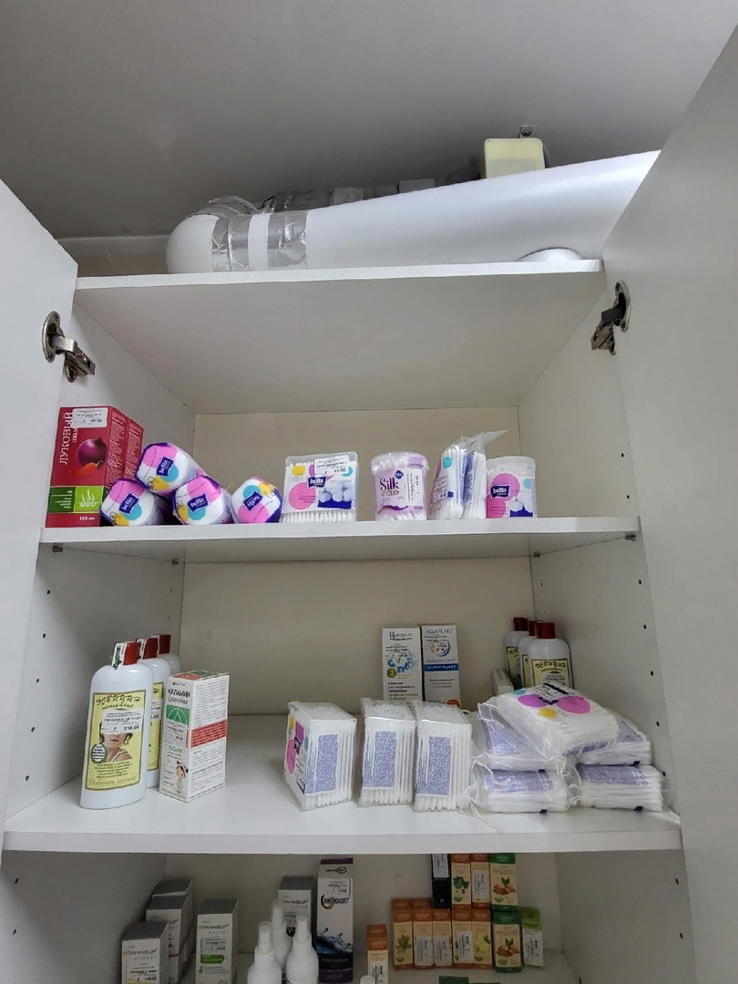
Шкафы для хранения парафармацевтической продукции

Slide 21
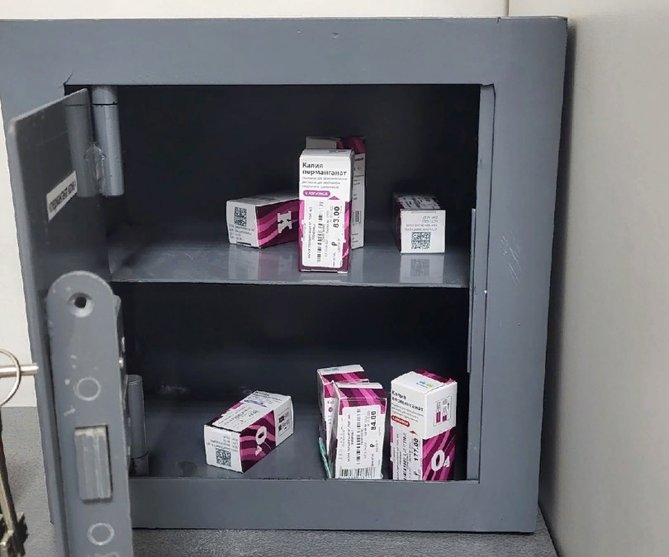
Шкаф для хранения огнеопасных веществ

Slide 22
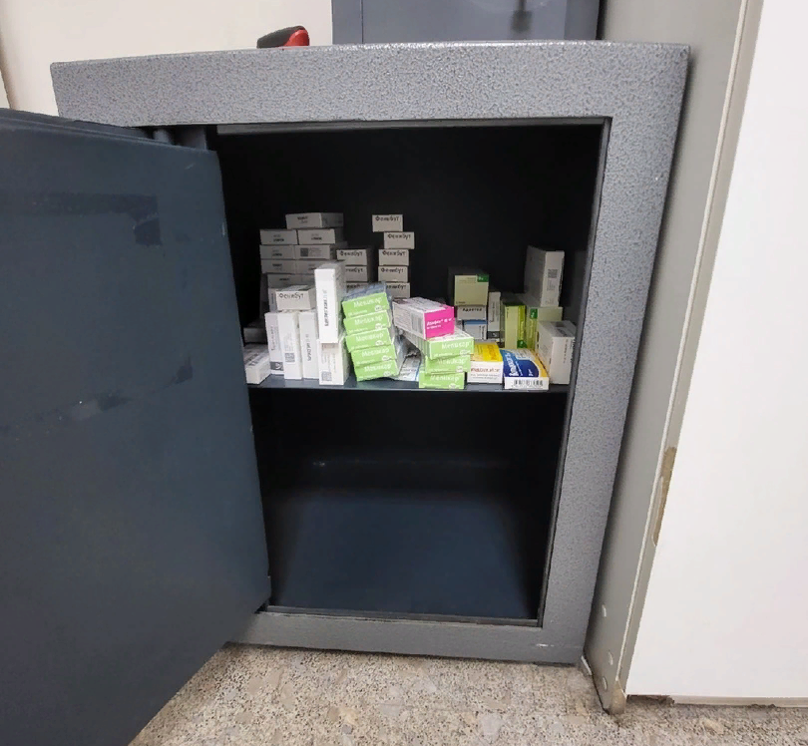
Помещение для хранения препаратов, стоящих на ПКУ

Slide 23
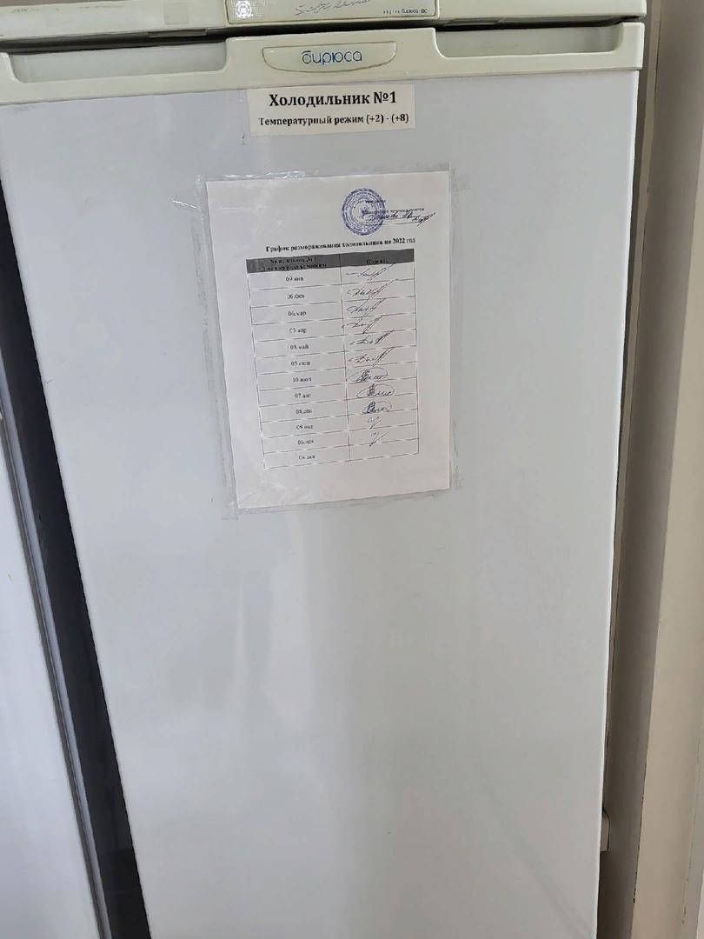
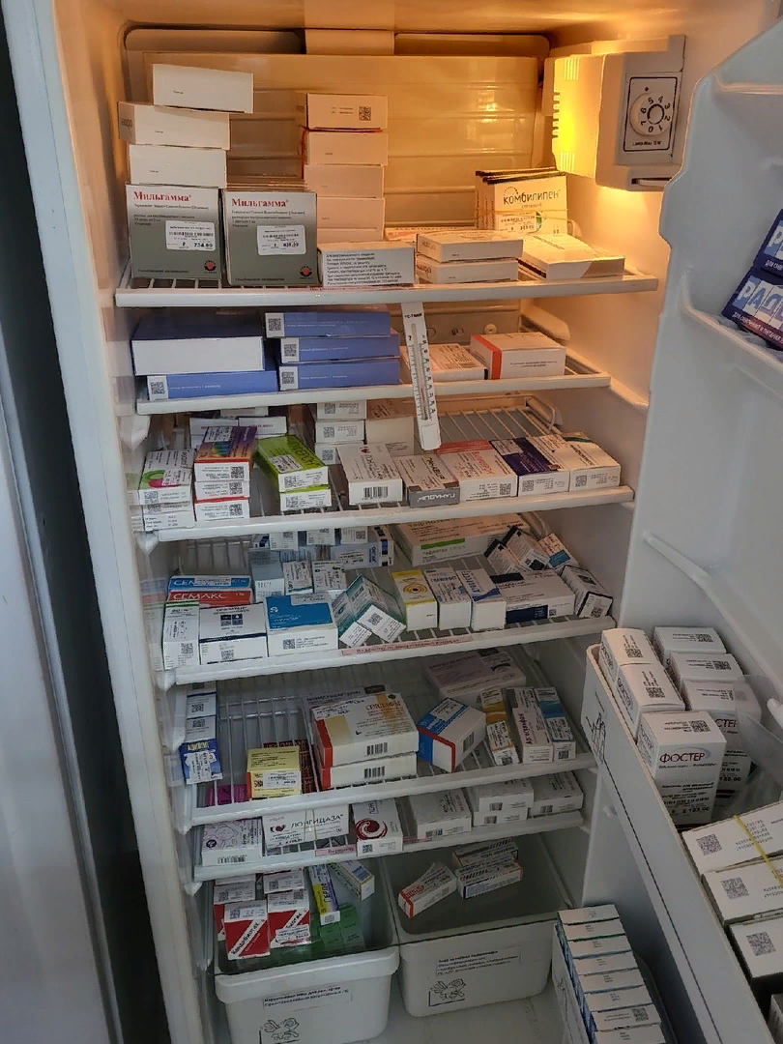
Холодильники
Хол.1(от +2 - +8)

Slide 24
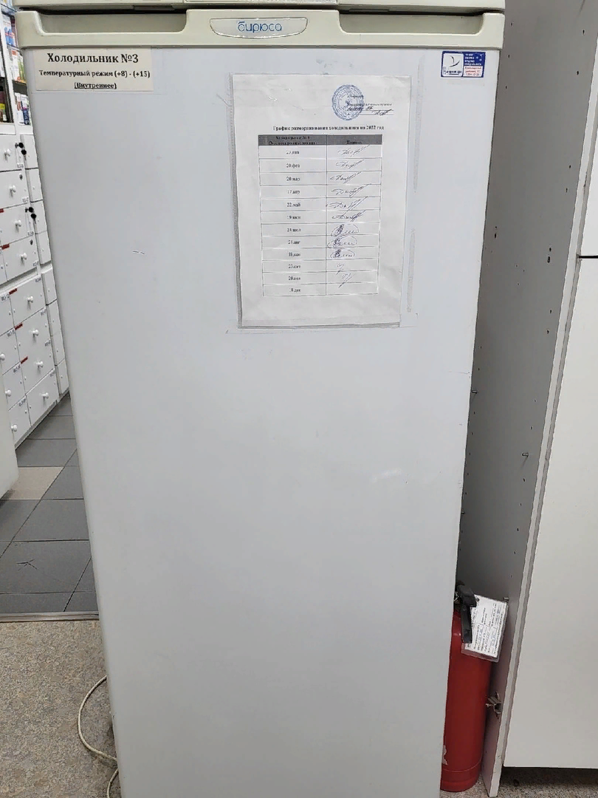
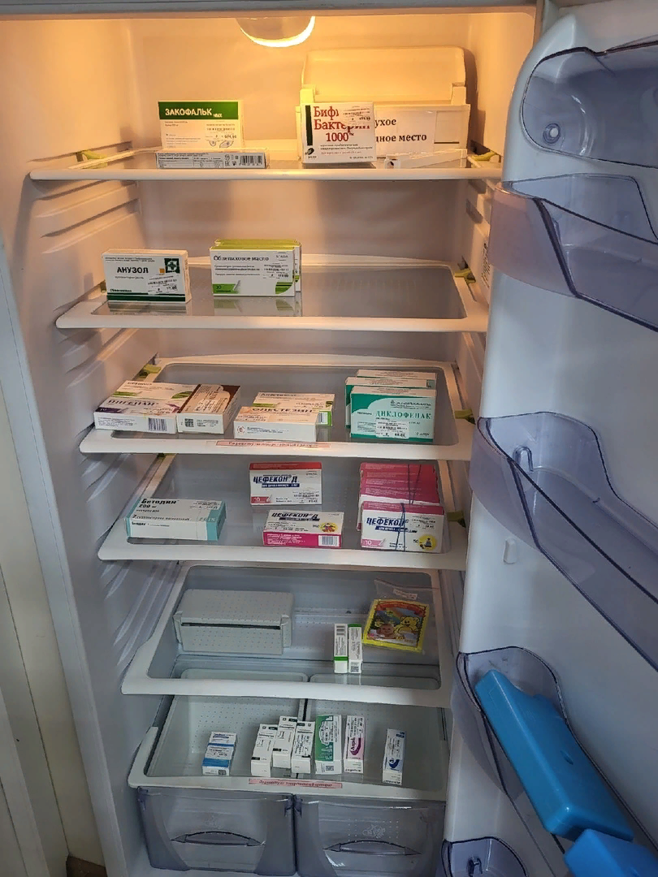
Холодильники
Хол.2( от +8 - +15)

Slide 25
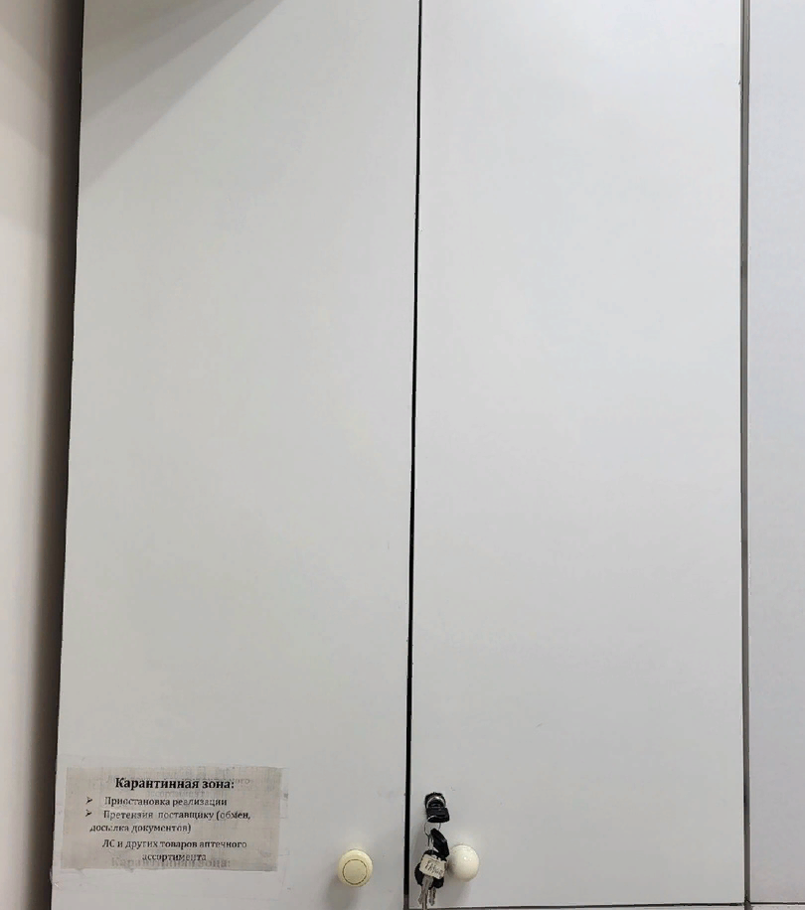
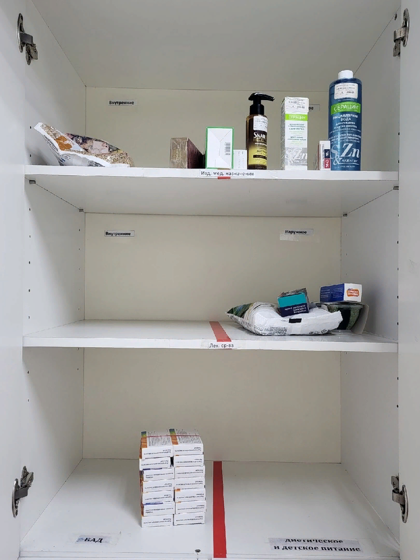
Карантинная зона хранения ЛП

Slide 26
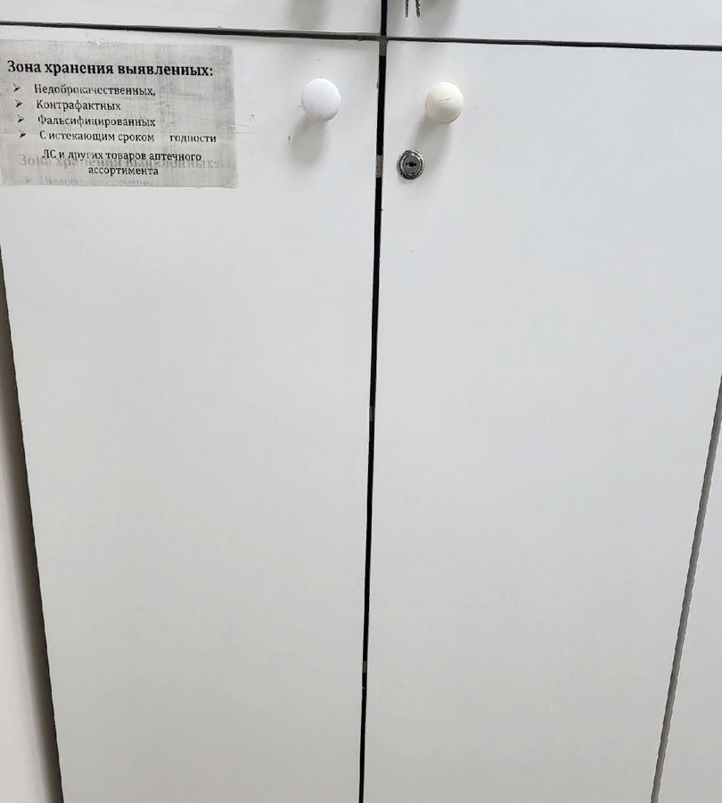
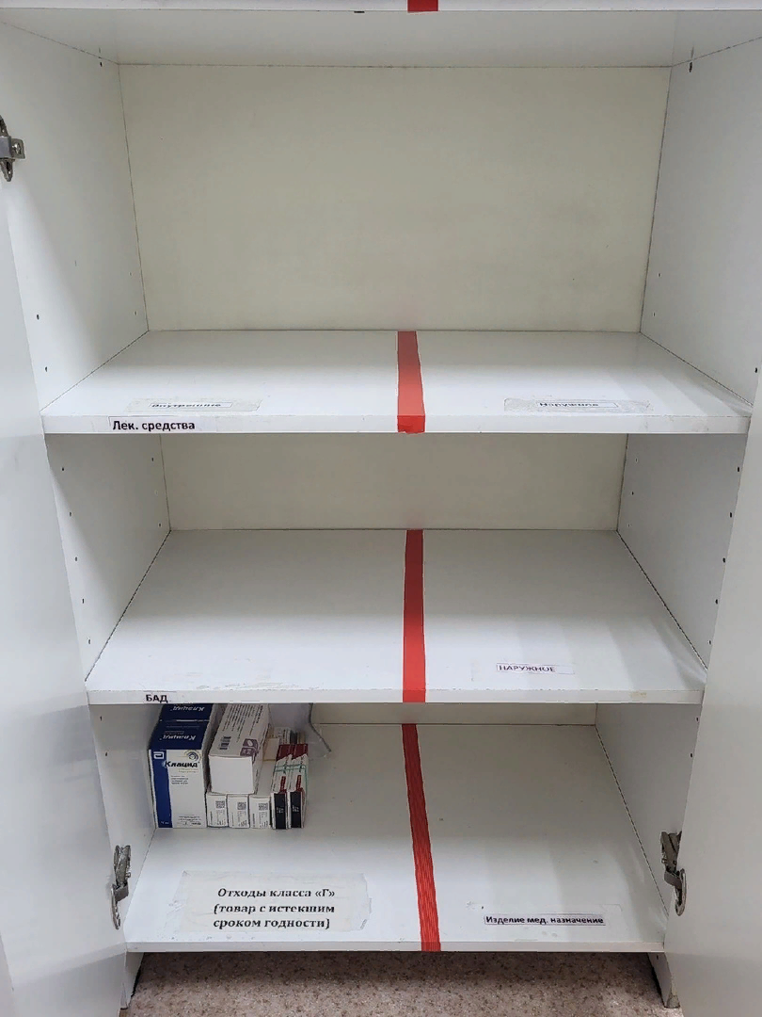
Зоны для хранения фальсифицированных, недоброкачественных, контрафактных ЛП, а также ЛП с истекшим сроком годности

Slide 27
Спасибо за внимание!

